Slide 1
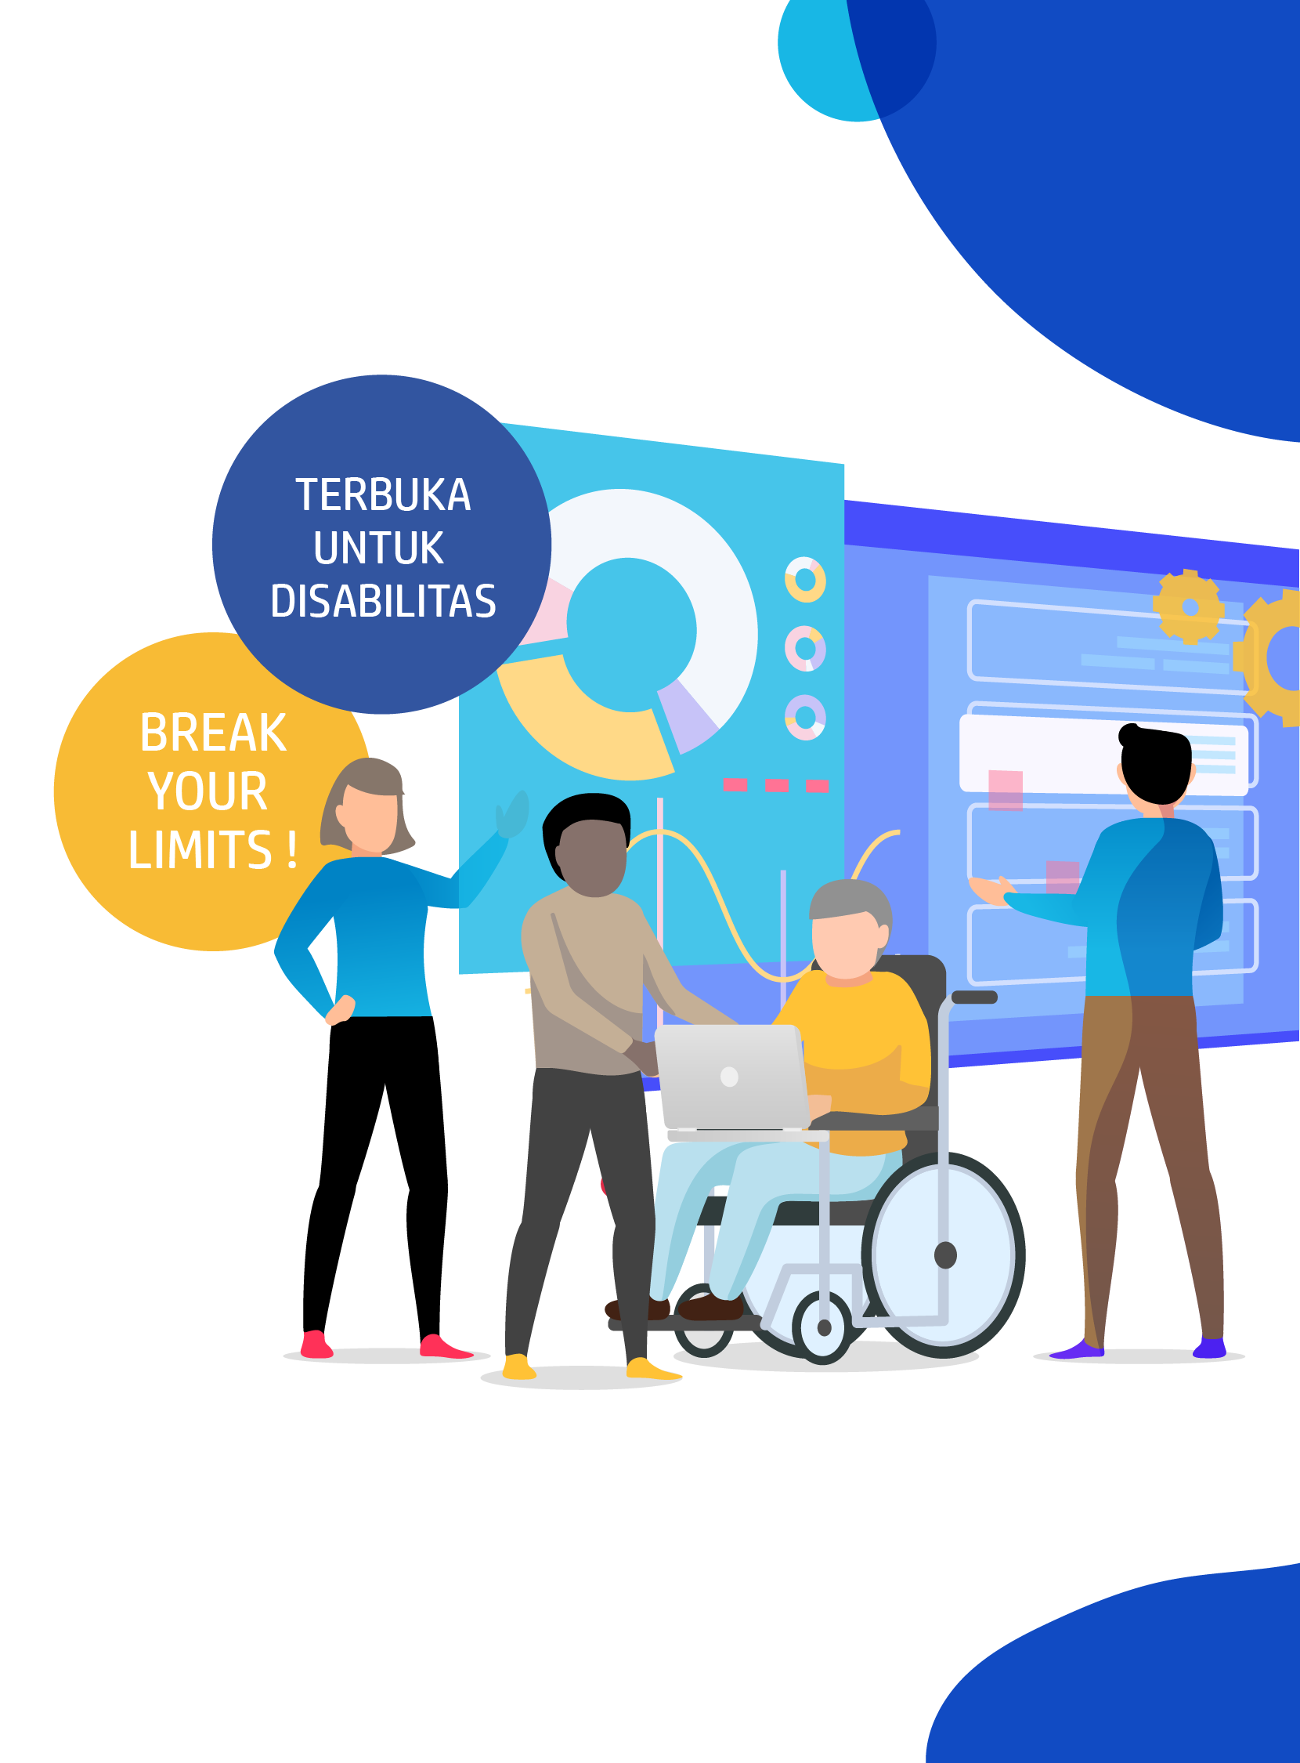




DIGITAL TALENT SCHOLARSHIP
2019
digitalent.kominfo.go.id

Slide 2
SLA, Pricing and Billing Cloud Computing
Nama pembicara dengan gelar

Slide 3
Service Level Agreement dalam Cloud Computing
Bagian 5

Slide 4
Apa itu Service Level Agreement?
Perjanjian Tingkat Layanan (SLA) merupakan dokumen formal yang menggambarkan tingkat pelayanan yang diharapkan pelanggan dari penyedia layanan.
Costumer
Provider

Slide 5
Persyaratan
Format SLA harus menjelaskan tentang suatu layanan
Menyajikan tingkat performa suatu layanan
Menjelaskan cara suatu parameter layanan yang bisa dimonitoring
Hukuman ketika suatu layanan tidak sesuai perjanjian

Slide 6
Komponen-komponen SLA
Purpose
Restricted
Validity Periode
Scope
Parties
Service-Level Objective (SLO)
Penalties

Slide 7
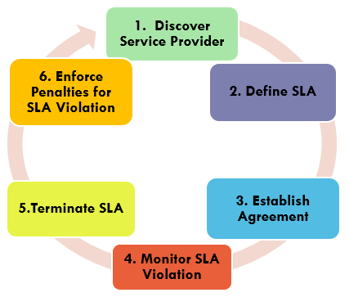
Siklus SLA

Slide 8
Temukan penyedia layanan..
Dalam lingkungan cloud computing, sangatlah penting menemukan sumber daya yang dapat memenuhi kebutuhan konsumen secara efisien dan optimal.
Sumber daya yang dimiliki dan dapat di operasikan

Slide 9
Menentukan SLA
Sangat penting untuk mengidentifikasi beberapa elemen dalam SLA yang akan ditanda tangani dengan persetujuan metrik
Element :
QoS Parameters, Performance, Measurement

Slide 10
Perjanjian yang Stabil
Pada langkah ini sebuah template SLA dibangun, template harus menyertakan semua aspek komponen SLA

Slide 11
Memonitor pelanggaran SLA
Berperan penting dalam menentukan apakah Service Level Objective (SLO) dicapai atau dilanggar.

Slide 12
Mengakhiri SLA..
Kunci aspek: memutuskan kapan harus diakhiri
Setelah diputuskan, semua informasi konfigurasi yang terkait dihapus dari sistem layanan yang merupakan pihak yang menyelenggarakan kegiatan
Apa konsekuensinya?

Slide 13
Menerapkan hukuman
Klausul penalti dapat diterapkan pada pihak yang melanggar ketentuan SLA
Kompensasi finansial langsung dinegosiasikan dan disepakati antar pihak
Pelanggaran SLA memiliki dua dampak tidak langsung pada penyedia
Konsumen menggunakan lebih sedikit layanan dari penyedia
Reputasi penyedia menurun

Slide 14
SLA metric for cloud
SLA metric for IaaS
SLA metric for PaaS
SLA metric for IaaS
SLA metric for Storage as a Service

Slide 15
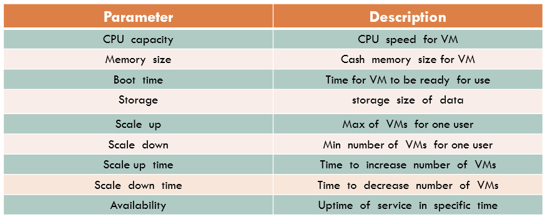
SLA metric for IaaS

Slide 16
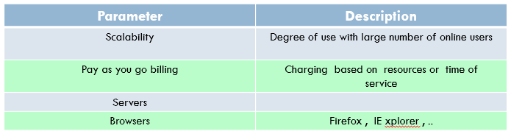
SLA metric for PaaS

Slide 17
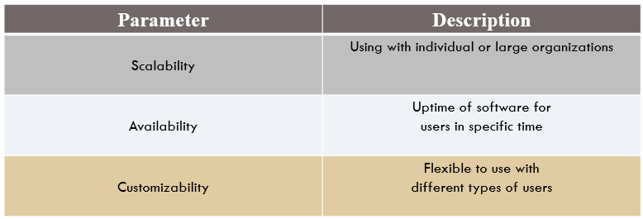
SLA metric for SaaS

Slide 18
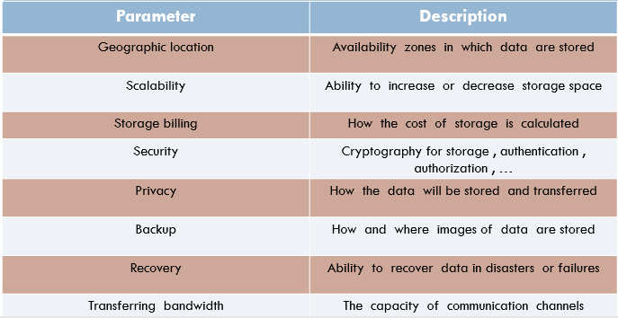
SLA metric for Storage as a Service

Slide 19
SLA Negotiation
Skenario pertama melibatkan negosiasi langsung antara pengguna cloud dan penyedia layanan cloud
Skenario kedua adalah negosiasi melalui agen tepercaya
Dalam skenario ketiga, lebih dari satu agen digunakan untuk melakukan satu jenis negosiasi

Slide 20
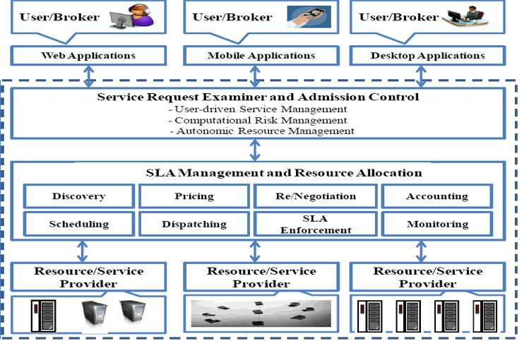
Arsitektur Orientasi SLA

Slide 21
SLA Management Frameworks and Language
Bilateral Protocol.
Web Service Agreement
Web Service Level Agreement (WSLA)
WSOL
QML
QuO

Slide 22
WSLA
WSLA adalah kerangka kerja yang dikembangkan oleh IBM untuk menentukan dan memantau SLA untuk Layanan Web
WSLA terdiri dari serangkaian konsep dan bahasa XML
WSLA terutama terdiri dari tiga entitas.

Slide 23
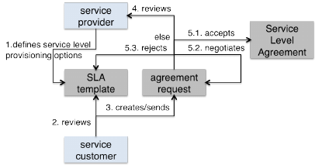
Arsitektur WSLA

Slide 24
Pekerjaan Terkait
Service Level Agreement (SLA) dan Service Level Objective (SLO) memberikan dua manfaat utama bagi penyediaan layanan.
Prediktabilitas Layanan
Otomatisasi

Slide 25
Ringkasan
Perjanjian tingkat layanan (SLA) adalah kunci untuk memastikan penyedia layanan memberikan persyaratan layanan yang disepakati.
Konsumen cloud dengan parameter SLA dan negosiasi dapat meningkatkan tingkat kepercayaan hubungan
Kita dapat mengelola SLA dengan bahasa seperti WSLA, WS-Agreement

Slide 26
AWS Cloud Pricing

Slide 27
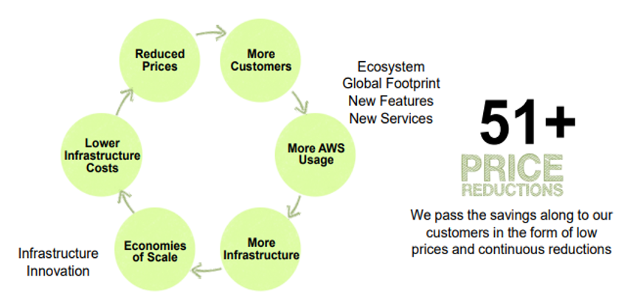
Filosofi biaya AWS

Slide 28
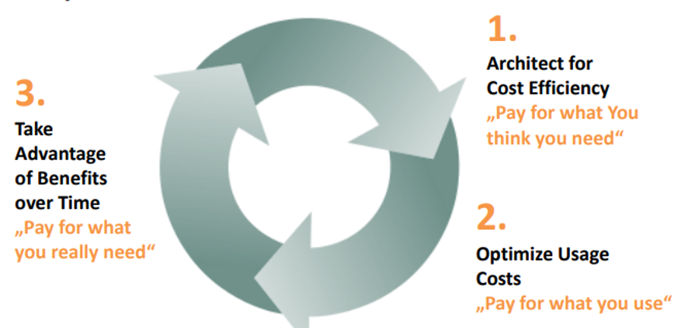
Optimisasi biaya menggunakan AWS

Slide 29
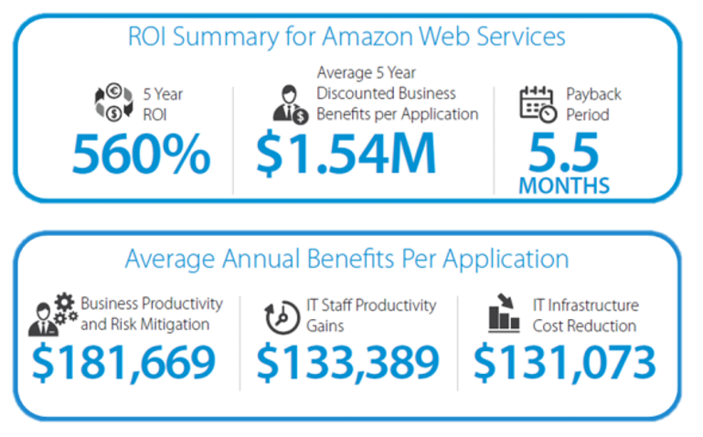
AWS reduces cost over long term

Slide 30
AWS Pricing Cloud
Pay-as-you-go
Pay less when you reserve
Pay even less per unit by using more
Pay even less as AWS grows

Slide 31
Pay-As-You-Go
Biaya variabel lebih rendah
Bayar hanya selama Anda membutuhkan layanan
Beradaptasi dengan perubahan kebutuhan bisnis
Mengarahkan ulang focus pada inovasi dan penemuan

Slide 32
Pay Less When You Reserve
Investasi dalam hal yang dipesan
Hemat sampai 75%
Options
Semua Uang dimuka
Uang Muka Sebagian
Tanpa Uang Muka

Slide 33
Pay Less By Using More
Potongan harga berbasis volume
Penghematan saat penggunaan meningkat
Harga bervariasi untuk layanan (misalnya, Amazon S3, Amazon EC2)
Tidak ada biaya untuk transfer data masuk
Opsi layanan penyimpanan

Slide 34
Pay Even Less as AWS Grows
Selama perkembangan AWS
Berfokus pada penurunan biaya bisnis
Memberikan penghematan dari skala ekonomi kepada Anda

Slide 35
Custom Pricing
Memenuhi beragam kebutuhan melalui penetapan harga khusus
Tersedia untuk proyek bervolume tinggi dengan persyaratan unik

Slide 36
AWS Free Tier
AWS Free Tier membantu pelanggan memulai di cloud
Batasan:
Sampai satu tahun
Layanan dan operasi tertentu

Slide 37
No Extra Charge
Layanan AWS tanpa biaya tambahan:
Amazon VPC
AWS Elastic Beanstalk
AWS Cloud Formation
AWS IAM Auto Scalling

Slide 38
Ringkasan
Bayar hanya untuk apa yang Anda gunakan
Mulai dan berhenti kapan saja
Tidak diperlukan kontrak jangka panjang

Slide 39
Billing Management System

Slide 40
Definisi
Billing Management System merupakan mekanisme yang didedikasikan untuk pengumpulan dan pemrosesan data penggunaan karena terkait dengan akuntansi penyedia cloud dan penagihan konsumen cloud

Slide 41
Mekanisme Implementasi
Berdasarkan monitor bayar per penggunaan untuk mengumpulkan data penggunaan runtime yang disimpan dalam repositori yang kemudian diambil oleh komponen sistem untuk tujuan penagihan, pelaporan, dan pembuatan faktur
Kebijakan penetapan harga yang berbeda berdasarkan pada model penetapan harga, konsumen cloud, tipe sumber daya TI
Model penetapan harga - model pembayaran per penggunaan tradisional, tarif tetap, bayar per alokasi atau kombinasinya

Slide 42
Mekanisme Implementasi (lanjutan)
Sistem pembayaran pra-penggunaan: hingga batas penggunaan yang ditentukan sebelumnya dan diblokir saat terlampaui
Sistem pembayaran pasca penggunaan: penggunaan tidak terbatas dan ditagih berdasarkan penggunaan aktual pada akhir setiap periode

Slide 43
Pentingnya billing pada cloud
Penagihan (billing) adalah proses menentukan apa yang akan diterima penyedia layanan (providers) dari pengguna dengan imbalan menyediakan layanan mereka.

Slide 44
Billing Process
Proses penagihan bisa digambarkan sebagai berikut:
Fixed, pelanggan dikenakan biaya dalam jumlah yang sama sepanjang waktu
Dynamic, pelanggan dikenakan biaya secara dinamis
Market-dependent, pelanggan dikenakan biaya berdasarkan kondisi real-time pasar

Slide 45
Fixed pricing mechanism
Mekanisme penetapan harga tetap termasuk model penggunaan pembayaran, di mana pelanggan membayar jumlah yang mereka konsumsi untuk suatu produk atau jumlah waktu yang mereka gunakan untuk layanan tertentu.
Subscription, merupakan penetapan harga tetap lainnya pelanggan membayar sejumlah uang tetap untuk menggunakan layanan atau produk untuk jangka waktu yang lama

Slide 46
Cloud Computing Pricing
Berikut faktor yang mempengaruhi biaya dalam cloud computing:
Harga Awal, jumlah uang yang dihabiskan penyedia layanan setiap tahun untuk membeli sumber daya.
Masa Sewa, periode di mana pelanggan akan menyewakan sumber daya dari penyedia layanan. Penyedia layanan biasanya menawarkan harga satuan yang lebih rendah untuk periode berlangganan yang lebih lama.
Biaya pemeliharaan, jumlah uang yang dihabiskan penyedia layanan untuk memelihara dan mengamankan cloud setiap tahun

Slide 47
Cloud Computing Pricing
Quality of Service (QoS), serangkaian teknologi dan teknik yang ditawarkan oleh penyedia layanan untuk meningkatkan pengalaman pengguna di cloud, seperti privasi data dan ketersediaan sumber daya. Semakin baik QoS yang ditawarkan, semakin tinggi harganya
Usia Sumber Daya, usia sumber daya yang digunakan oleh penyedia layanan. Semakin tua sumber dayanya, semakin rendah harga yang akan dikenakan dan begitu pula sebaliknya.

Slide 48
Persyaratan Effective Billing
Produk yang kompleks, produk cloud computing dapat sesederhana atau serumit yang dibutuhkan pelanggan. Penyedia layanan cloud membutuhkan sistem yang dapat mendukung kompleksitas sebanyak yang mereka pilih untuk diberikan.
Skalabilitas atau keterluasan, kemampuan suatu sistem, jaringan, atau proses untuk menangani penambahan beban yang diberikan, atau potensinya untuk ditingkatkan guna menangani penambahan beban tersebut.

Slide 49





IKUTI KAMI
digitalent.kominfo
digitalent.kominfo
DTS_kominfo
Digital Talent Scholarship 2019
Pusat Pengembangan Profesi dan Sertifikasi
Badan Penelitian dan Pengembangan SDM
Kementerian Komunikasi dan Informatika
Jl. Medan Merdeka Barat No. 9
(Gd. Belakang Lt. 4 - 5)
Jakarta Pusat, 10110
digitalent.kominfo.go.id

